Slide 1
충원 요청 신청 양식 기능 정의서
작성자
고두현
소속
SGH. 정보시스템실. 정보개발팀
작성일
21.07.08

Slide 2
문서 업데이트 이력
날짜 | 업데이트 내용 | 업데이트 페이지 | 변경자
21.07.08 | 초안작성 | 전체 | 고두현

Slide 3
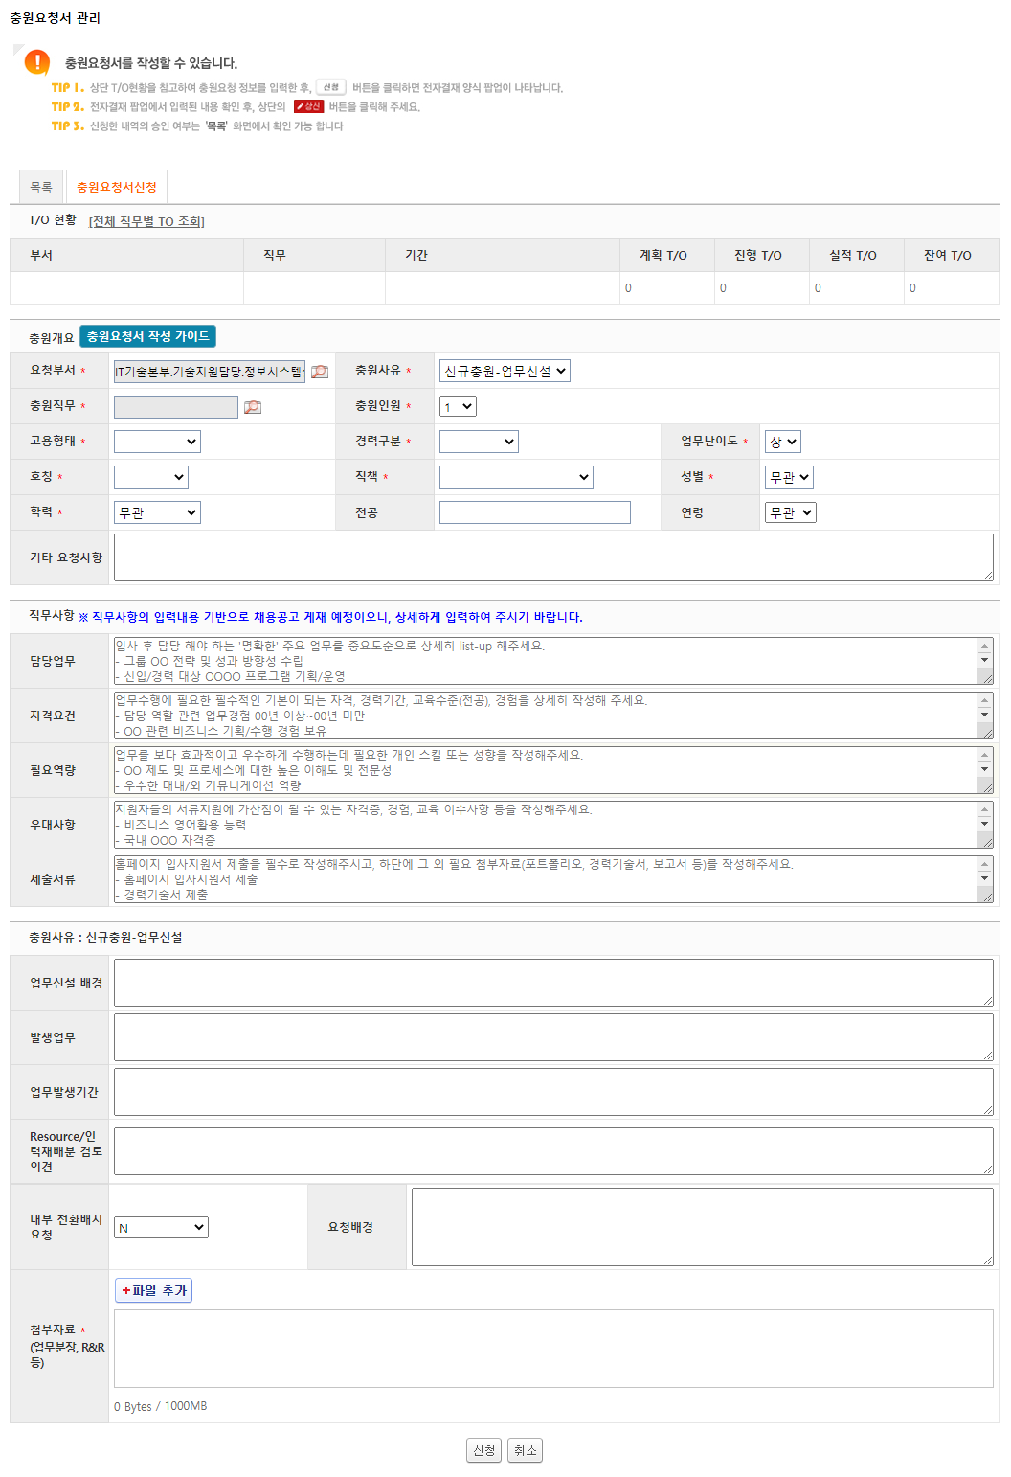
충원요청 신청 – 신청 화면
1
2
Description
3
4
1. 요청부서
- 부서 조회 팝업 호출
2. 충원사유
- 충원 사유
3. 충원직무
- 담당역할 조회 팝업 호출
4. 충원인원
5. 고용형태
6. 경력구분
7. 업무난이도
- 업무난이도 (상,중하)
8. 호칭
9. 직책
10. 성별
11. 학력
12. 전공
13. 연령
14. 기타 요청사항
- 기타 요청 사항에 대한 입력 창
15. 직무사항
- 직무사항에 대한 입력 필드
16. 충원사유
- 충원 사유에 대한 입력 필드
17. 신청 버튼
- 전자결재 신청 양식 팝업 호출
: doSave
18. 취소 버튼
- 목록으로 이동
: goList
5
6
7
8
9
10
11
12
13
14
15
4
6
8
9
10
16
17
18

Slide 4
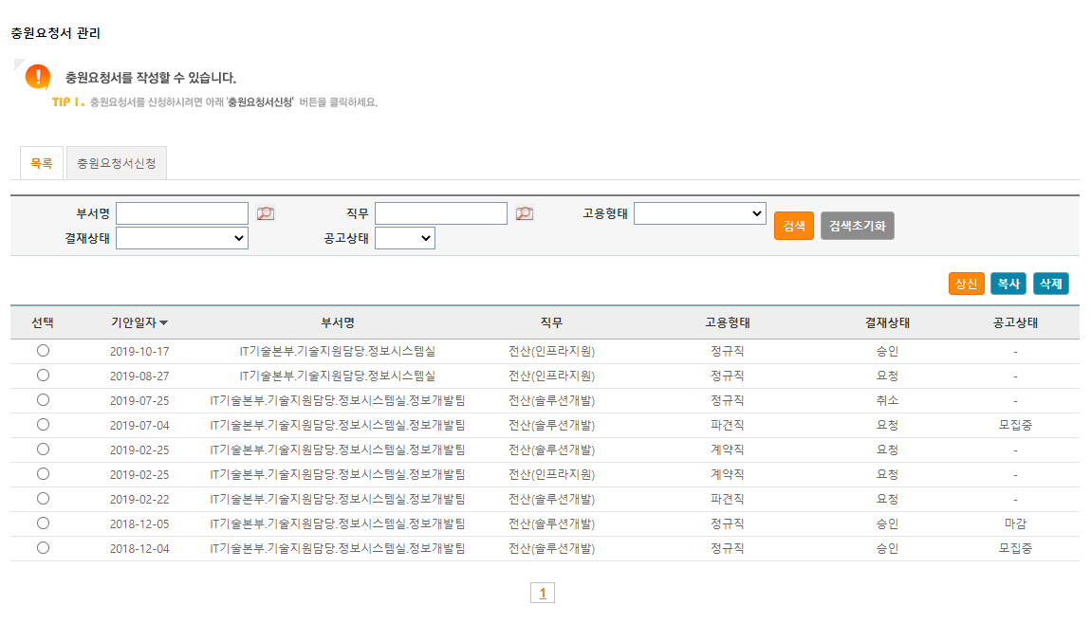
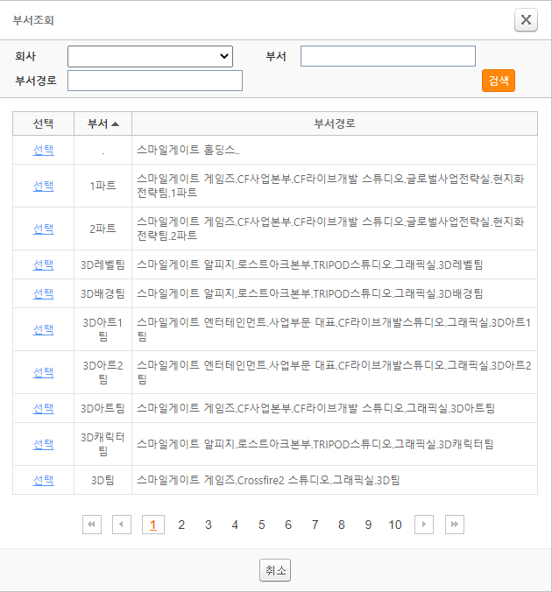


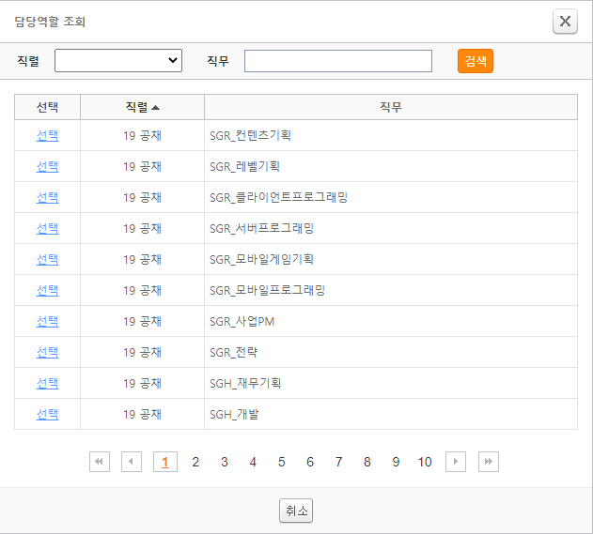
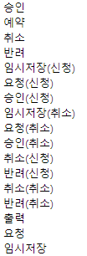
충원요청 신청 – 목록 화면
1
3
Description
1. 부서명
- 부서 조회 팝업을 호출
2. 직무
- 외근 신청 페이지로 이동
: goInsert
3. 고용형태
4. 결재상태
5. 공고상태
6. 검색
- 목록 조회
: fn_selectList
7. 검색 초기화 버튼
- 검색 구성 값 초기화
: fn_defaultSelect
8. 상신 버튼
- 선택 된 목록 상신
: fn_supplementReqGWPop
9. 복사 버튼
- 선택 된 목록 복사
: fn_supplementReqCopy
10. 삭제 버튼
- 선택 된 목록 삭제
: fn_supplementReqDel
11. 충원요청서 목록
- 충원요청서 부서명 클릭시 상세 페이지로 이동
: goSupplementReqDetail
12. 전자결재 양식 링크 버튼
- 전자결재 상세 페이지 이동
: fn_supplementRegGWViewPop(‘문서번호’)
13. 페이징
- 목록 페이징
: fn_selectList
1
2
3
4
5
5
6
7
8
9
10
11
12
13
2
4

Slide 5
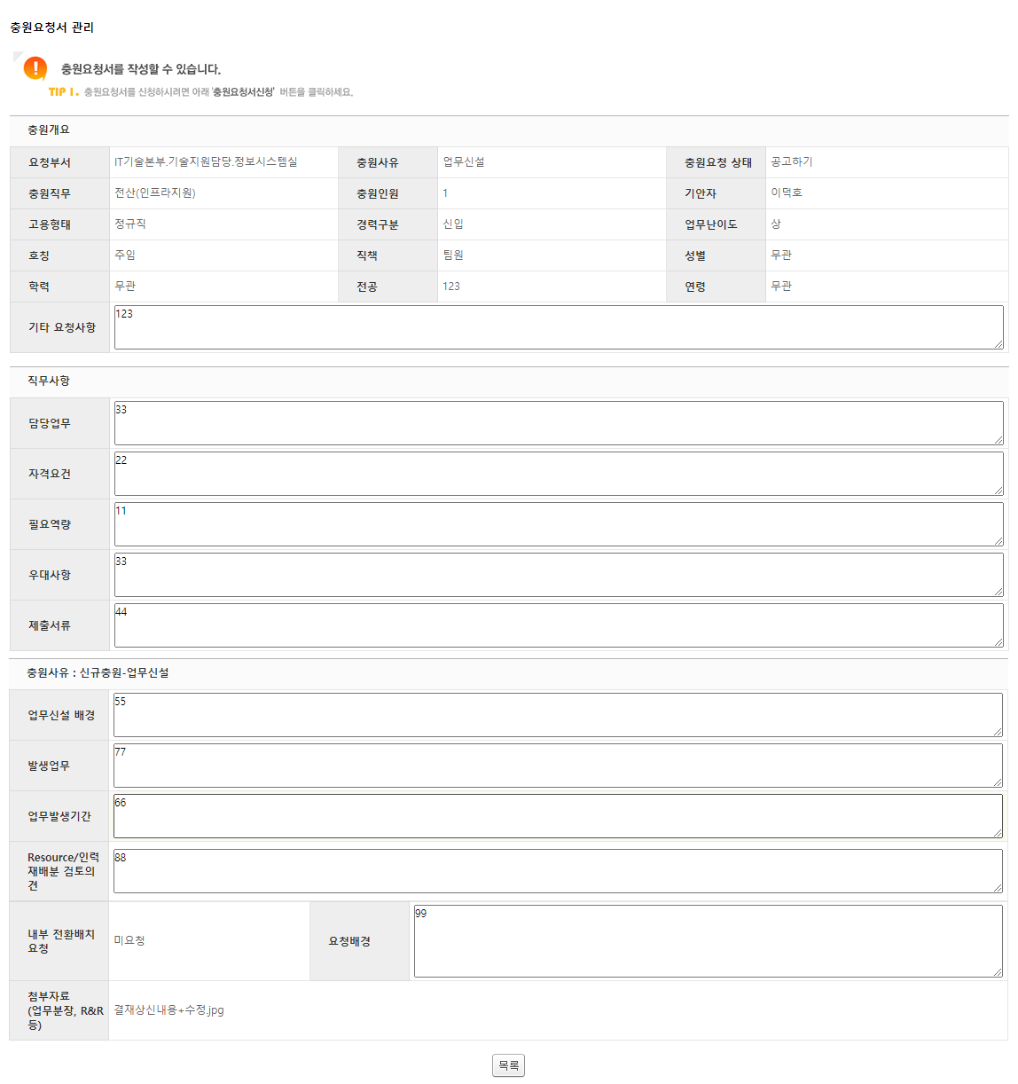
충원요청 신청 – 상세 화면
Description
1. 상세 정보
- 충원요청서 상세 정보
2. 목록 버튼
- 목록으로 이동
: goList
1
2

Slide 6
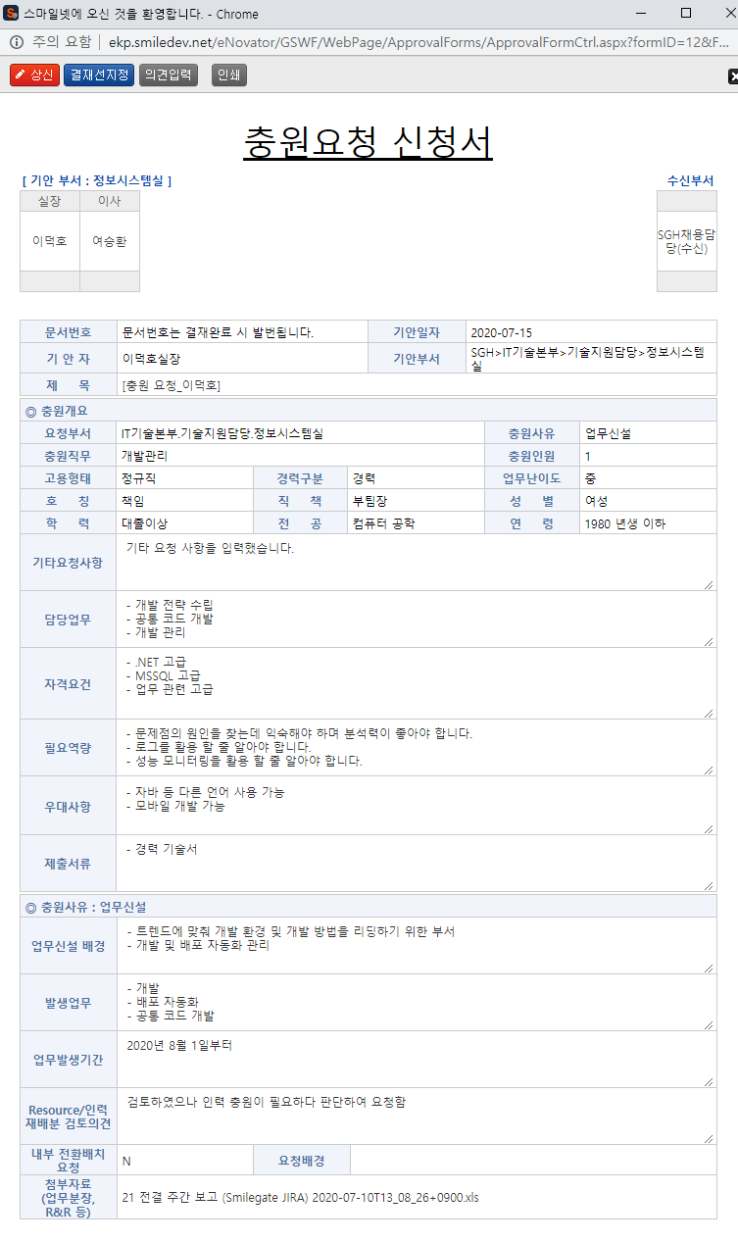
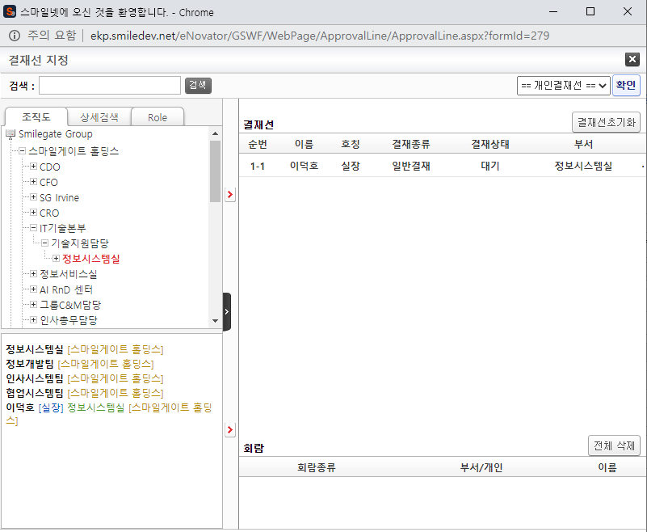
충원요청 신청 – 전자결재 양식
5
6
7
8
Description
1. 전자결재 기본 정보
- 기본 기안 정보 설정
2. 기간계에 저장 된 정보
- 기간계에 저장 된 충원요청 관련 정보 제공 영역, 기간계 연동 외근 신청에 지정 된 XSL 파일 호출
: SetDocExtendData
3. 기안 결재자
- 기안 결재 프로세스 정보를 확인 가능한 영역
4. 수신 결재자
- 수신자 결재 프로세스 정보를 확인 가능한 영역, 수신자가 없을 시 기안 결재자 영역
5. 상신 버튼
- 결재 상신
: DraftAction_OnClick
-> draft
-> InsertApprovalDocExtendField
-> DraftTempDocDelete
6. 결재선지정 버튼
- 결재선 지정 팝업 호출
7. 의견입력 버튼
- 의견 입력 창 호출
: DraftComment_OnClick
8. 인쇄 버튼
- 화면 인쇄.
: printNow
3
4
6
1
2

Slide 7
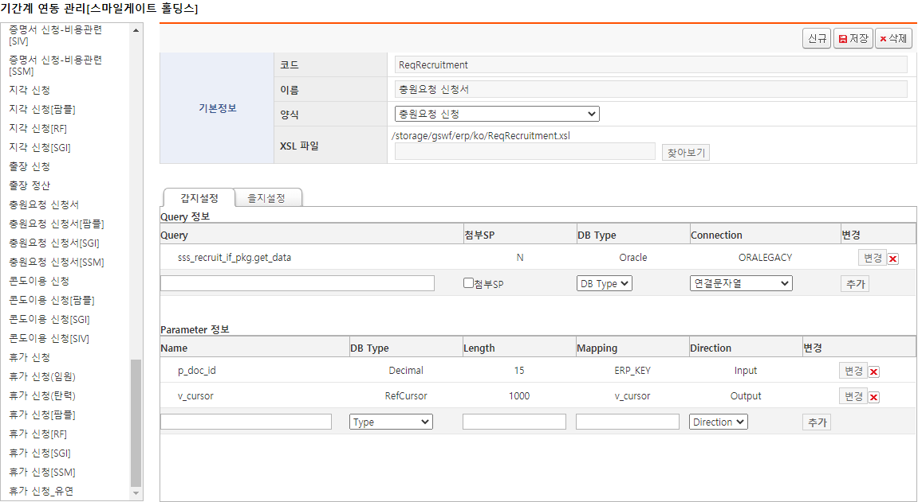
충원요청 신청 – 기간계 연동 관리(관리자)
1
Description
5
6
7
1. 기간계 연동 목록
- 기간계 연동 목록 표시
: GetLegacyConnectListAll
2. 기간계 연동 기본 정보
- 선택 된 기간계의 기본 정보 표시
3. 갑지에 설정 된 쿼리 정보
- 선택 된 기간계의 갑지에 설정 된 쿼리 정보 표시
4. 쿼리에 설정 된 파라미터 정보
- 쿼리에 설정 된 파라미터 값 표시
5. 신규 버튼
- 신규 기간계 연동 정보 저장을 위한 화면 클리어
6. 저장 버튼
- 기간계 연동 정보 저장
: SaveLegacyConnection
-> DeleteLegacyQueryAll
-> InsertLegacyQuery
-> DeleteLegacyExtAll
-> InsertLegacyExt
-> InsertLegacyExtQuery
7. 삭제 버튼
- 기간계 연동 정보 삭제
: DeleteLegacyConnection
2
3
4

